Slide 1
Имитационная модель диффузии инноваций в сети интернет
Черенкова Ирина
ЭИ 4-1

Slide 2
Целью работы является построение и анализ имитационных моделей диффузии инноваций.
Объектом данной работы является инновация, показатели ее роста и динамики. Раскрытие объекта осуществляется через изложение теоретических положений и практического анализа его приложений.
Предметом работы является выявление и анализ зависимостей между показателями развития и динамики инноваций в Украине и факторами, влияющими на нее.

Slide 3

Инновация – это…?
это процесс реализации новой идеи в любой сфере жизнедеятельности человека, способствующей удовлетворению существующей потребности на рынке и приносящий экономический эффект [2]

Slide 4
Модель Фрэнка Басса
«эффект рекламы»
«эффект межличностной коммуникации»

Slide 5

Математическая модель диффузии инноваций Басса имеет следующий вид [1]:
$n_{t}=(w+v∗\left(\frac{N_{t}}{M}\right)∗(T−n_{t})$,
где
n_t - количество принявших инновацию в момент времени t;
T - потенциал рынка;
w - коэффициент внешнего влияния;
v - коэффициент внутреннего влияния.

Slide 6
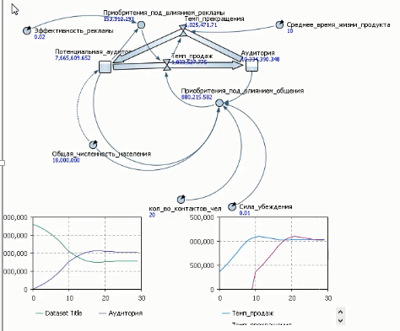
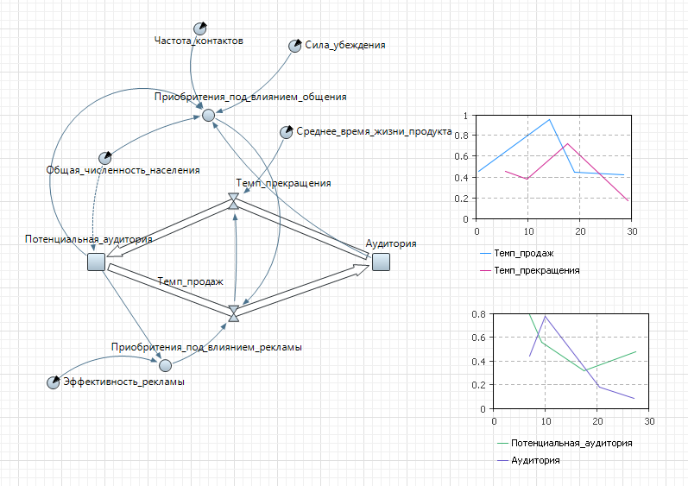
Модель диффузии
Смоделируем повторные покупки, полагая, что потребители продукта снова становятся потенциальными потребителями, когда продукт, который они приобрели, становится непригоден.

Slide 7
Необходимо отметить, что суть модели Басса заключается в том, что рост количества потребителей инновационного продукта объясняется только двумя эффектами (которые мы рассмотрели в модели), это эффект рекламы и эффект межличностной коммуникации [2].

Slide 8
Литература
Карпов Ю.Г. Имитационное моделирование систем. Введение в моделирование с AnyLogic 5. – СПб: БХВ-Петербург, 2009.- 310с.
Прогрессивный менеджмент [Электронный ресурс]. – Режим доступа: http://www.progressive-management.com.ua
Большая Энциклопедия [Электронный ресурс]. – Режим доступа: http://www.ngpedia.ru/id6466p1.html

Slide 9
Спасибо за внимание!

